Slide 1
Apresentação da Análise do Sistema
Laboratório de Engenharia de Software

Slide 2
Roteiro
Levantamento de Requisitos (Visão Geral)
Modelagem Conceitual
Levantamento de Requisitos
Planejamento de Ciclos Interativos

Slide 3
Levantamento de Requisitos Visão Geral
Usuários do Sistema
Funcionário/Atendente
Cliente
Principais Conceitos
Manutenção de Cadastros
Cliente; Livro; Categoria Livro;
Processos de Negócio
Reserva;

Slide 4
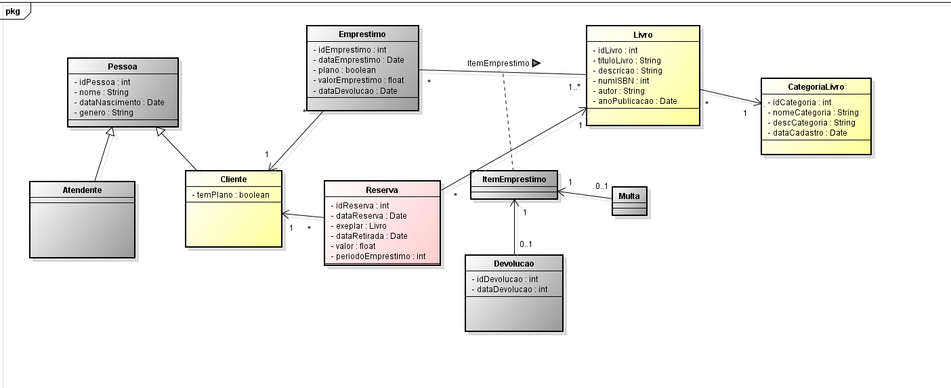
Modelagem Conceitual

Slide 5
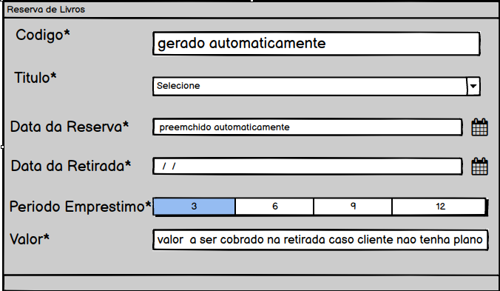
Levantamento de Requisitos Processos - Registrar Reserva

Slide 6
Levantamento de Requisitos Processos - Registrar Reserva (Regras de Negócio)
Não é necessário o preenchimento de datas para listagem de qualquer reserva.
Não é necessário a seleção de nenhum item da lista de títulos para listagem de qualquer reserva.
Caso seja necessário poderá fazer-se uma listagem de reservas em um período especifico de tempo, para isso bastando somente o preenchimento dos campos de data.
Caso não seja satisfatório o limite de listagem de reservas por datas, poderá ser selecionado dos títulos cadastrados um pela caixa de seleção para que sejam mostradas as reservas que contenham em específico o título selecionado.

Slide 7
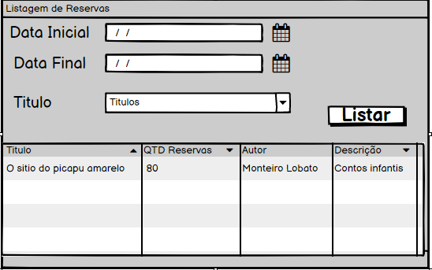
Levantamento de Requisitos Relatórios - Reservas por Clientes

